Slide 1
פרויקט גמר
רפואה דיגיטלית
מבצעי הפרויקט: אדר הבדלי, יניב נאור מנחים: מארק ישראל, אביאל נוהי

Slide 2
רקע, צורך וקהל היעד
כיום, מבוצעת הזנה ידנית של נתוני קוצבי הלב מתוך קובץ לידי מסד הנתונים של בית החולים. קובץ זה מופק ע"י מכונה ייעודית המתחברת לקוצב הלב.
הזנה ידנית זו גוזלת זמן יקר של הרופאים בהתעסקות ההזנה לפי פורמטים שונים, ובנוסף עלולה לגרום לטעויות אנוש בעלות השלכות קריטיות על חיי אדם בקבלת ההחלטה לאחר עיבוד הנתונים.
פיתוח מערכת המתחברת אוטומטית למכונה, מבצעת קריאת נתונים ועיבודם למסד נתונים אחיד, יפתור בעיות אלו.
פיתוחה של המערכת יכלול שילוב בין חומרה לתוכנה, הנועדה להתממשקות עם מכונות קוצבי לב שונות, שליפת נתונים מתוך המכונה ועיבוד הנתונים למסד נתונים אחיד.
קהל היעד הינו מרפאות קוצבי לב ובתי חולים המשתמשים במכונות השונות הקיימות בארץ ובעולם בכדי ליצור עבודה אוטומטית, יעילה ואחידה.

Slide 3
טכנולוגיה
תוכנה:
שפות תכנות:
שפת C++ לכתיבה בArduino.
שפת SQL לכתיבה לשרת אחסון הנתונים.
סביבות עבודה:
Arduino IDE.
צד שרת- PostgreSQL (PGadmin).
חומרה:
Arduino מדגם Espduino המשלב בתוכו חומרת WIFI.
שרת לאחסון הנתונים.
כבלים ומתאמים.

Slide 4
יכולות פונקציונליות
קבלת הקובץ מהמכונה ועיבודו לאחר שהמכונה מכינה את הקובץ, היא שולחת את הקובץ אל הקופסה. הקובץ יתקבל אצל לוח הArduino ויתחיל בעיבוד הנתונים.
שליחה בתווך WI-FI לאחר עיבוד הנתונים הArduino יפתח חיבור TCP לשרת המרוחק על גבי תשתית WI-FI וישלח את המידע המעובד בפורמט של מחרוזת (String).
שמירת הנתונים בשרת לאחר קבלת המחרוזת בשרת, השרת יעבד את הנתונים, ירכיב שאילתת SQL, יתחבר למסד הנתונים ויריץ את השאילתא אשר תשמור את הנתונים בטבלה ייעודית.

Slide 5
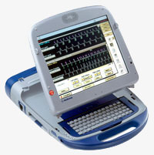
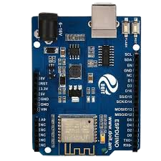


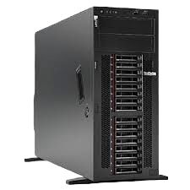
ארכיטקטורת המערכת
USB
Pacemaker reader
Arduino board
Wi-Fi
PgSQL - DB
Server

